Slide 1
2D 게임 프로그래밍
최종 발표
2015180029 이다원

Slide 2
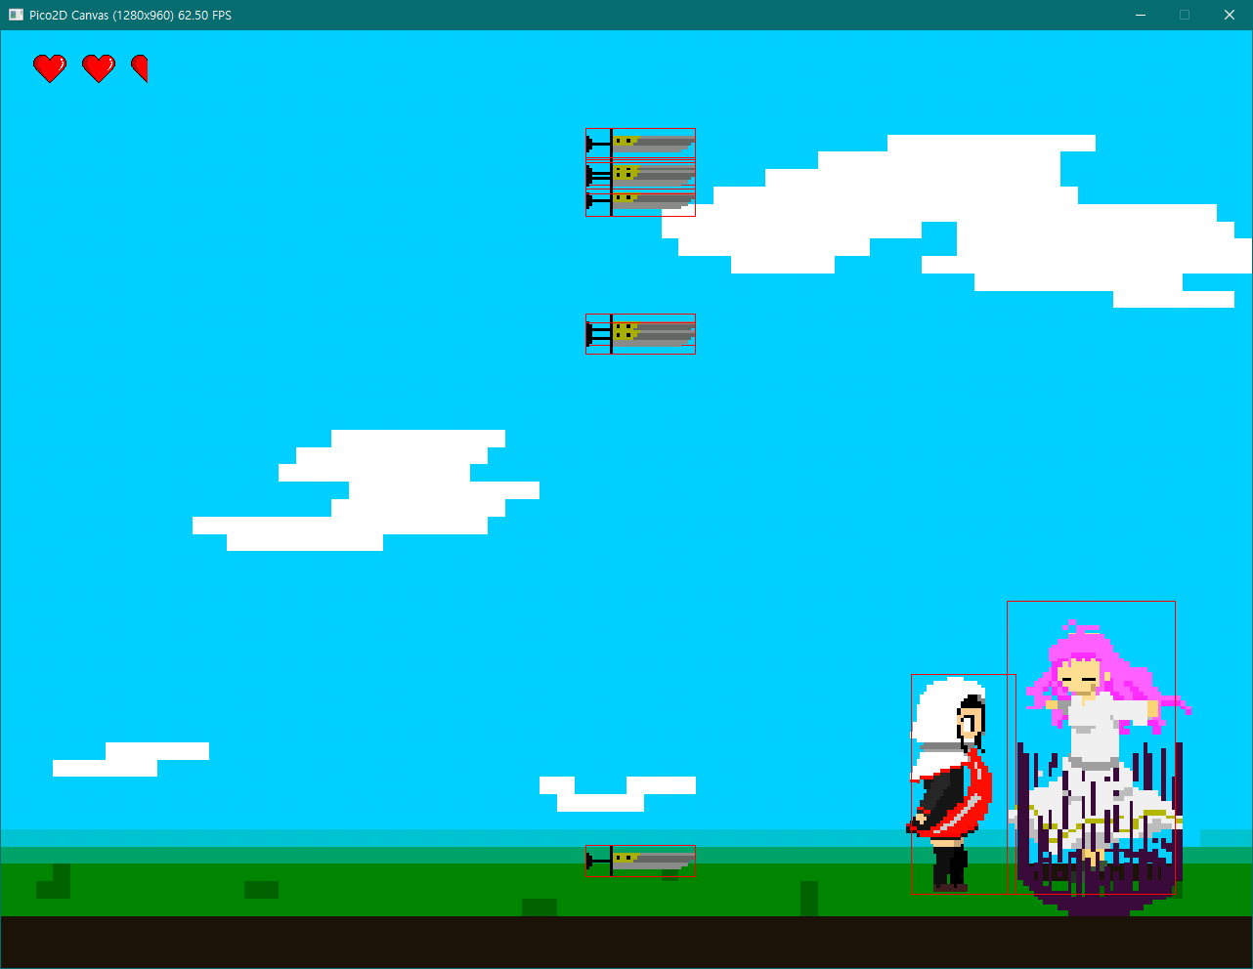
게임 소개
2D 횡스크롤 액션 게임.
튜토리얼 수준 밖에 없음.
적을 처치하며 7블록을 넘어가면 끝.

Slide 3
개발 진척도
범주 | 초기 목표 범위 | 실제 개발 범위 | 진척도
이동 | 좌, 우, 점프(대각선 점프 포함) | 좌, 우 이동과 공중 이동(점프는 제외) | 90%
공격 | 근접, 원거리 | 근접 공격, 원거리 공격 | 100%
배경 | 3개 환경의 배경 | 1개 환경의 배경(1.5개?) | 40%
적 | 공격하지 않는 적 / 근접 공격 하는 적 / 원거리 공격 하는 적 / 우두머리 | 공격하지 않는 적 / 원거리 공격 하는 적 우두머 | 75%
난이도 | 높은 체력의 우두머리 | 우두머리를 제외한 나머지 적은 약함 | 100%
소리 | 공격 및 피격 소리 | 배경 음악 | 50%
애니메이션 | 이동, 공격 | 이동 애니메이션, 근접 공격 애니메이션 | 75%
그 외 요소 | 회복 지역 / 물건 | 먹으면 회복하는 물건 | 50%

Slide 4
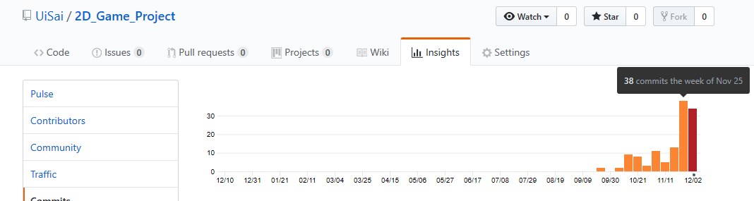
커밋 통계
주차 | 커밋 횟수 | 주차 | 커밋 횟수
Week of Sep 23 | 2 | Week of Nov 4 | 11
Week of Sep 30 | 0 | Week of Nov 11 | 5
Week of Oct 7 | 2 | Week of Nov 18 | 13
Week of Oct 14 | 9 | Week of Nov 25 | 38
Week of Oct 21 | 8 | Week of Dec 2 | 35
Week of Oct 28 | 3 | 총합 | 126회 커밋

Slide 5
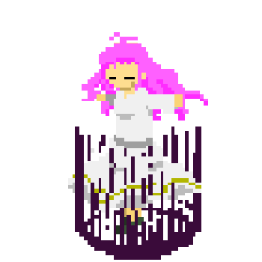
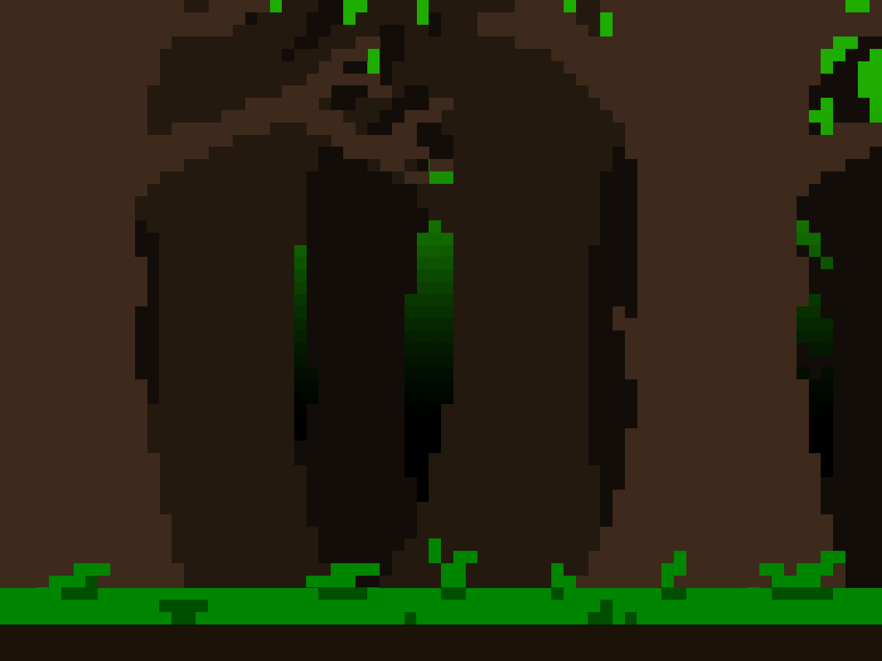

아쉬운 점
개인 사정으로 인해 중간에 빠진 부분이 있어 후반에 급하게 몰아침.
급하게 몰아쳐서 하드코딩을 하다 보니 유지보수성이 매우 떨어지게 됨.
덤으로 초기 기획도 쫓아가지 못함.
당연히 있어야 할 사소한 부분도 빠짐.(피격 효과 등)
그래도 이미지 자원은 나름 열심히 만들었다. ㅠㅠ

